Slide 1
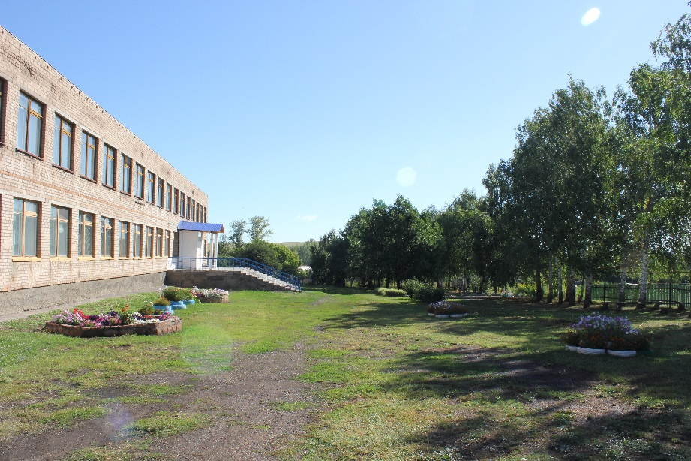
МУЗЕЙНАЯ КОМНАТА «ИСТОКИ»
МОБУ «Васильевская средняя общеобразовательная школа»

Slide 2
Любой музей есть память о веках. Творенья от начала мирозданья, Любое человечества созданье В картинах, письменах, стихах. Сегодня день торжественен и строг. Открыта дверь, музей гостей встречает, В стенах своих входящих привечает, Лишь стоит преступить его порог. Не принято здесь громко говорить, И строгие глядят с портретов лица, Ты понимаешь: стоило родиться, Чтобы узнать, как мастер мог творить.

Slide 3
Концепция:
Концепция развития школьного музея определяет ценностно-смысловые, целевые, содержательные и результативные приоритеты развития музея, задает основные направления развития, способы и механизмы изменений, адресована сообществу школьного музея, включающему педагогов, учащихся, их родителей (законных представителей), общественные и ветеранские организации, принимающие участие в решении проблем гражданского и патриотического воспитания в школе.

Slide 4
ПОЛОЖЕНИЕ о школьной музейной комнате
1.Общие положения
Данное положение составлено на основе проекта музейной комнаты ОУ.
Музейная комната – является структурным подразделением образовательных учреждений Российской Федерации независимо от формы собственности и действующего на основании Закона Российской Федерации «Об образовании» от 13 января 1996 г. №12-ФЗ, а в части учета и хранения фондов – Федерального закона «О Музейном фонде и музеях Российской Федерации» от 26 мая 1996 г. № 54-ФЗ.
Музейная комната является систематизированным, тематическим собранием подлинных памятников истории, культуры, комплектуемых, сохраняемых и экспонируемых в соответствии с действующими правилами. В основе поисковой и собирательской деятельности музея лежит краеведческий принцип.

Slide 5
2.Цели и задачи:
Музейная комната способствует:
- воспитанию у детей и подростков патриотизма, гражданственности, бережного отношения к традициям, культуре и истории своего и других народов в современных условиях;
- приобщению детей и подростков к историческому и духовному наследию через практическое участие в сборе, хранении документов, изучении и благоустройстве памятных мест.
Задачами музейной комнаты являются:
- использование культурных ценностей края для развития учащихся и укрепление семейных традиций;
- развитие гражданской позиции через социально-значимую деятельность, инициируемую музейными экспозициями;
- содействие в организации и реализации учебно-воспитательного процесса;
- пропаганда культурных ценностей: памятников истории, культуры, природы края;
- активная экскурсионно-массовая работа с учащимися, взаимодействие с ветеранскими и общественными объединениями;
- формирование фонда музейной комнаты и обеспечение его сохранности.

Slide 6
Создание музейной комнаты
Музейная комната была открыта в 1980 году, в год открытия нового здания школы. Моисеева Нина Ивановна- «Заслуженный учитель РСФСР», директор школы, внесла огромный вклад в развитие школы, формирование чувства патриотизма у подрастающего поколения.

Slide 7
«Они защищали Родину» стенды о земляках, участниках ВОВ
.

Slide 8
Альбом с фотографиями, краткой военной биографией, солдатскими письмами

Slide 9
«Этот день мы приближали, как могли..»
Дети войны-труженики тыла. Рассказы об их трудном детстве помогают понять современной молодежи какой ценой было завоевано счастье- жить в свободной стране.

Slide 10
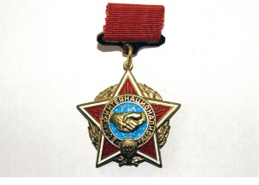
«Воин-интернационалист»
Выпускник нашей школы Беляев Юрий , погиб в 1984 году в Афганистане, выполняя интернациональный долг.
В школе традиционно проводятся уроки мужества, посвященные нашему земляку.
Его мама, Валентина Ивановна, наша подшефная, частый гость в школе. Мы поздравляем ее со всеми праздниками и проявляем заботу.

Slide 11
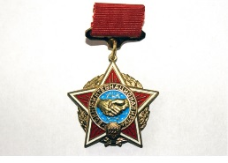
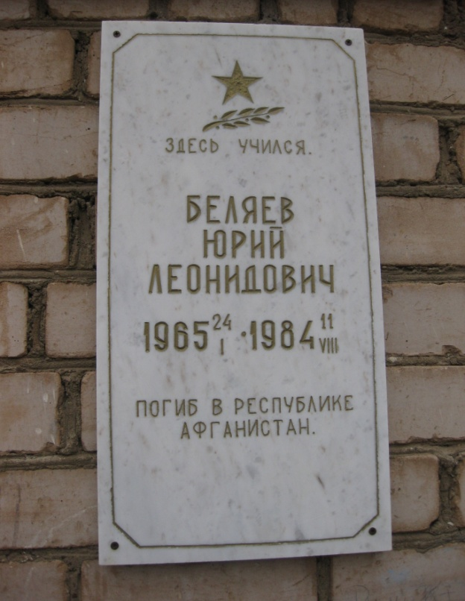
«Мы помним, мы гордимся»
.
Совет воинов – интернационалистов учредил памятную доску
10 февраля 2009 г. перед зданием школы состоялся митинг, посвященный торжественному открытию мемориальной доски

Slide 12
Встреча с ветеранами-афганцами и Беляевой В.И.

Slide 13
«Есть такая профессия-Родину защищать»
Уголок в музее, посвященный службе в Советской Армии: солдатская форма, альбом с фотографиями сослуживцев и чемодан предоставлены выпускником 1985г Тихоновым В.Н.. Интересно и познавательно проходят встречи с солдатами срочной службы.

Slide 14
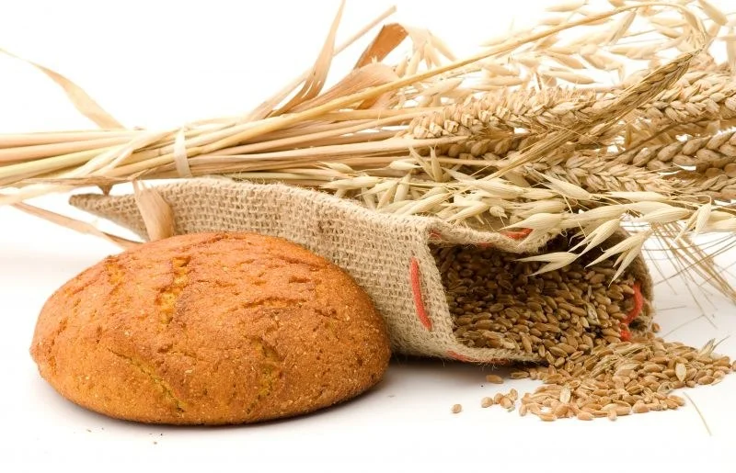
«Профессия-хлебороб»
Наш земляк, герой Социалистического Труда Старкин Григорий Сергеевич.
Тракторист , комбайнер, целинник, и наставник молодежи. Он был частым гостем в нашей школе.
Вся его трудовая биография –образец человека труда в социалистическом государстве. Главный девиз- «Раньше думай о Родине, а потом о себе»

Slide 15
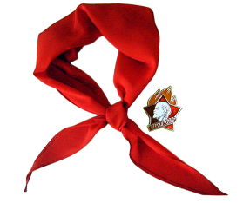
«Пионерии первый отряд»
Уголок Пионерии с пионерской атрибутикой: горнами, галстуками, барабанами, альбомом с фотографиями пионеров разных лет и описанием интересных событий из пионерской жизни.

Slide 16
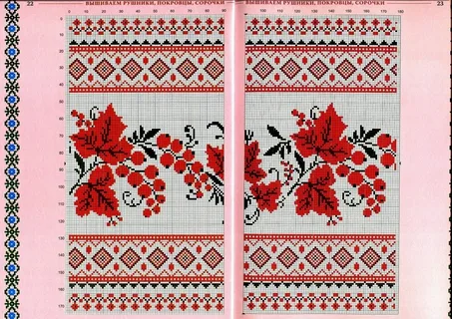
«Предметы старины глубокой»
Предметы быта, орудия труда, которыми пользовались люди в прошлом есть в нашем музее.
Самовар, маслобойка, утюг, ухват, горшок для приготовления пищи, прялка

Slide 17
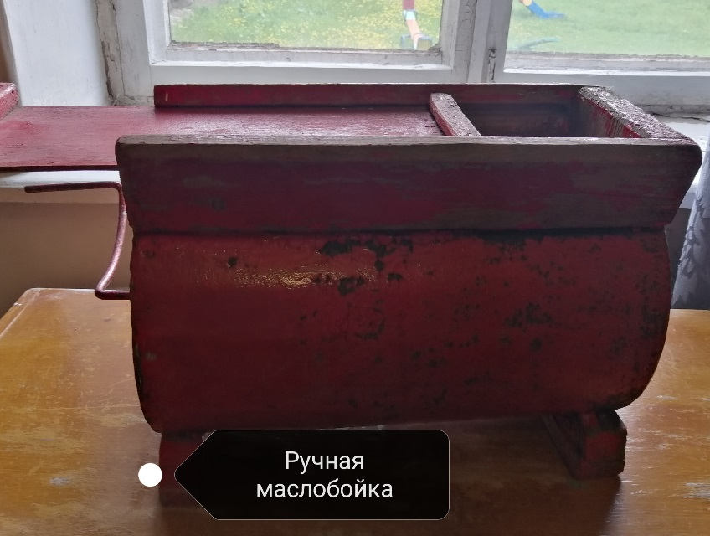
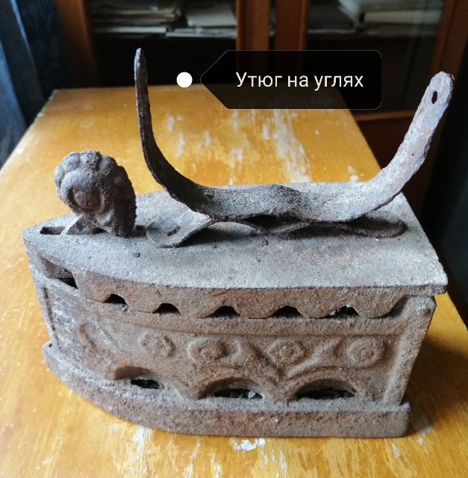
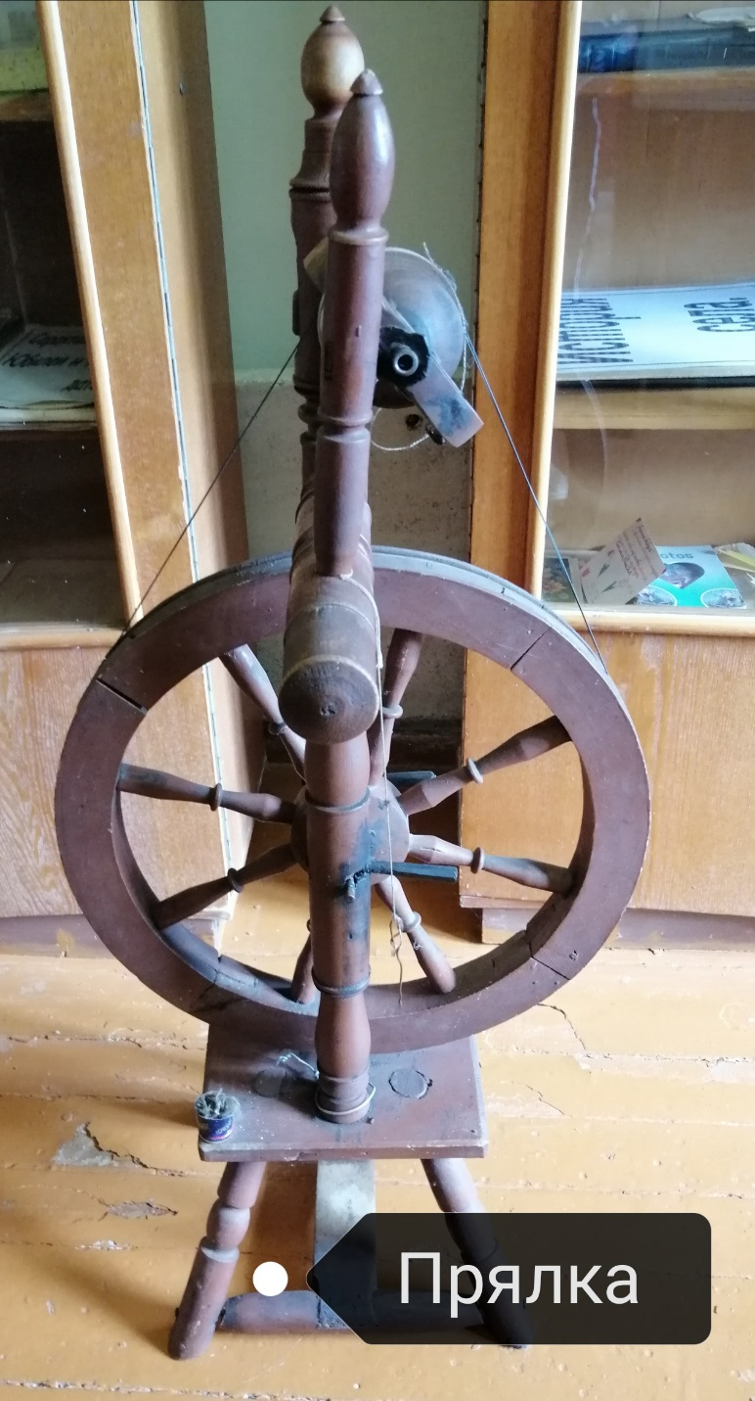
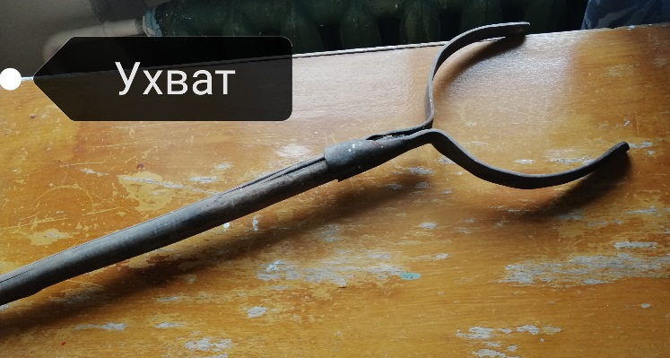
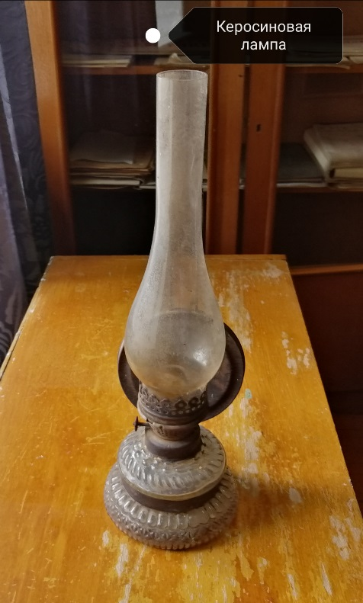
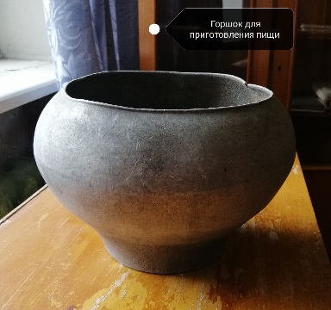

Slide 18
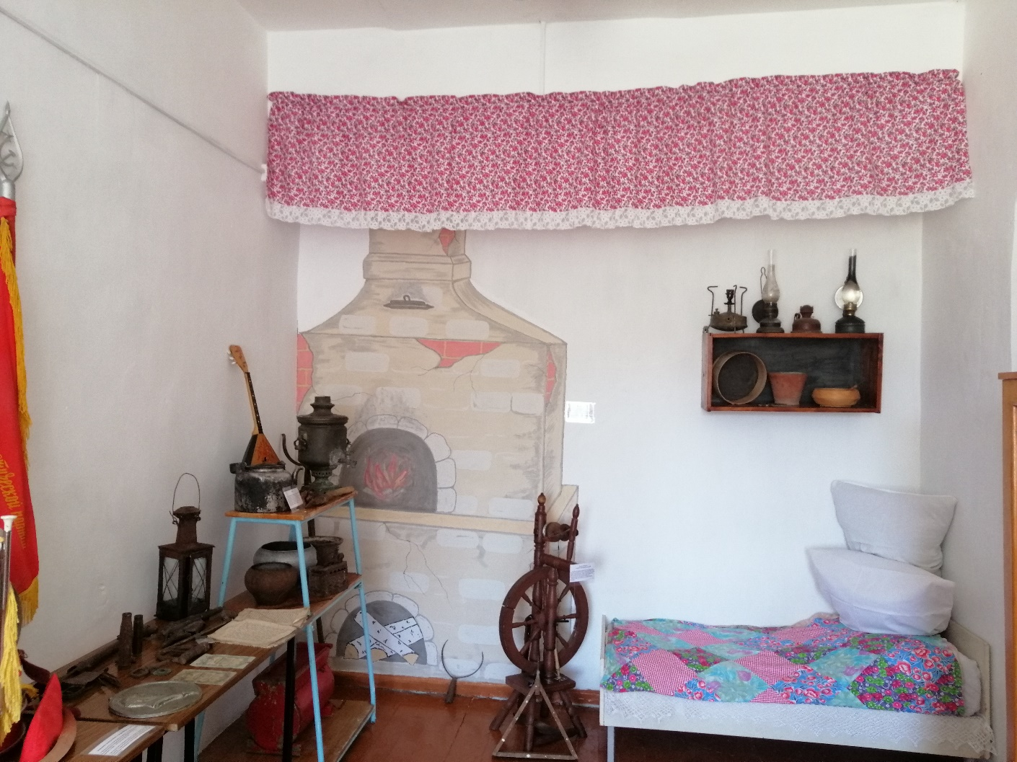
Печь краса-в доме чудеса!

Slide 19
Лапотки плетеные, обувь немудреная, но зато народная и душе угодная!

Slide 20
Инициативная группа
Заместитель директора по ВР Ишмухаметова Л.Р.
Учитель истории Аскерова Л.Г.
Учащиеся МОБУ Васильевская СОШ, активно принимающие участие в проектах краеведческой направленности

